Slide 1
ÇOCUKLARDA AHLAK GELİŞİMİ

Slide 2
Ahlak?
Gelişim Psikolojisi alanında ahlak, doğruyu yanlıştan ayırmak, bu ayrıma göre davranış belirlemek, onur, utanç, ve suçluluk duyma yeteneği olarak tanımlanır.
(Güngör-Aytaç, 2008).

Slide 3
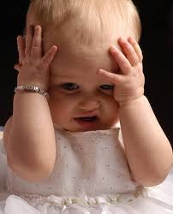
Ahlak Kavramının 3 temel bileşeni
Duygusal Bileşen
Bilişsel Bileşen
Davranışsal Bileşen

Slide 4
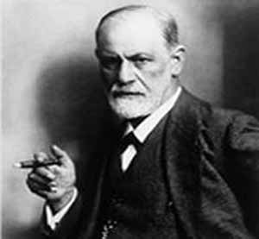
Psikanalitik Kurama göre Ahlak Gelişimi
Freud, ahlak gelişimini duygusal – güdüsel
bir süreç olarak ele almıştır..
Freud’a göre kişilerin doğduğu zaman ahlak kavramı yoktur. Süper egonun gelişmesiyle oluşur.
6 yaşına kadar ahlak gelişimi tamamlanır.
Kız çocuklarının süper egoları daha zayıftır.

Slide 5
Freud’ a Karşı Eleştiriler
Erkeklerin daha güçlü süper
egolarının olduğunu yapılan hiçbir
çalışma desteklememiştir.
2 yaşında olan çocuklarda dahi bazı
ahlak kurallarının benimsendiği, onur, utanç
ve suçluluk gibi duyguların yaşandığı
gözlemlenmiştir.
6 yaşında ahlak gelişiminin tamamlanmadığı birçok araştırma sonucunda ortaya çıkmıştır.

Slide 6
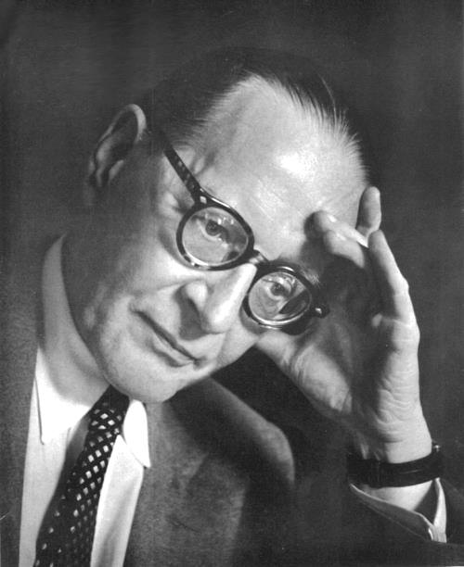
Neo-Freudian Yaklaşıma göre Ahlak Gelişimi
Hartmann(1894-1970)
Erikson(1902-1994)
Çocuk, ailenin sevgisini kaybetmemek için ebeveynlerin otoritesine uygun bir şekilde davranmaya başlar.
Ahlak gelişiminin temeli seksüel çelişkiler değil, sosyal çelişkilerdir.
Ego da ahlak gelişiminde etkilidir.

Slide 7
Bilişsel Kurama göre Ahlak Gelişimi
Piaget
Kohlberg
Piaget ve Kohlberg’in ortak yönleri
Gilligan

Slide 8
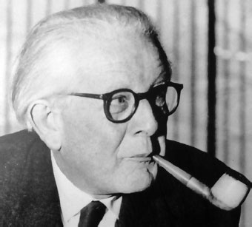
PIAGET
Bilişsel gelişim için geçerli olan
ilkelerin ahlâki gelişim için de geçerli
olduğunu ifade etmiştir.
Piaget sunduğu iki öykü arasındaki ilişki ile
ilgili sorular hazırlamış ve verilen cevaplara
göre ahlaki gelişimi evrelere ayırmıştır.
Bu evrelerden birincisi dışa bağımlı ahlâk
evresi, ikincisi özerk ahlâk evresidir.
(1896-1980)

Slide 9
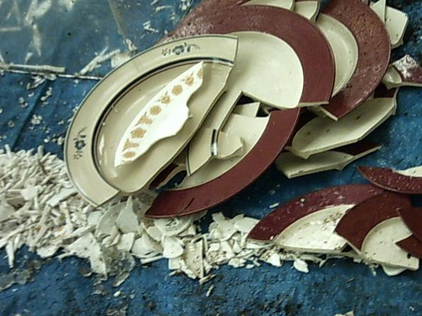
Öyküler
Notes:
1- John odasındayken annesi onu yemeğe çağırır. Fakat John annesinin çağırdığı odadan içeri girerken kapının arkasındaki sandalyede bulunan 15 tabağı kırar.
2- Henry kavanozdan şeker almak ister. Kavanoz yüksekte olduğu için sandalyeye çıkar. Ancak kavanozu almaya çalışırken düşürür ve kavanoz kırılır.

Slide 10
Piaget, bu hikayelerin çocuğa anlattıktan sonra
hangi çocuğun daha yaramaz olduğunu belirtmesini
ister.
10 yaşından küçük çocuklar John’un
daha yaramaz olduğunu söylerler.
Henry’nin yaptığını ise büyük
çocuklar (10 yaş üstü) daha suçlu
bulurlar.
10 yaşından küçükler zararın
büyüklüğüne, 10 yaşından büyük
çocuklar ise niyete baktıkları
anlaşılmaktadır.

Slide 11
Piaget ve yaş…
Yaşla değişen bir başka konu da adalet ve ceza anlayışıdır. Yetişkinlerin çocuklara uyguladıkları cezaları Piaget, ikiye ayırır: “ceza getirici ceza” ve “telâfi edici ceza”.
Ceza getirici ceza, yanlış bir şey yapanın bu yanlışının cezasını çekmesidir. Top oynarken cam kıran çocuğun dayak yemesi veya bir daha top oynamasına izin verilmemesi böyle bir cezadır.
Telâfi edici cezada ise çocuğun yanlış yaptığını anlamasını ve yanlış davranış sonucundaki zararları, hasarları kendi verdiği kararla telâfi etmesini sağlamak önemlidir. Camı kıran çocuğun, harçlığını biriktirip camın parasını ödemesi telâfi edici cezadır.

Slide 12
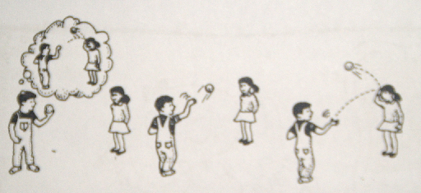
Piaget’e Karşı Eleştiriler
Öykünün kurgulanmasının yanlış olduğunu iddia eden Nelson(1980) yaptığı bir araştırmada öyküdeki şartları eşitlemiş, sadece niyeti farklı tutarak küçük çocuklara sormuştur.

Slide 13
Piaget, küçük çocukların otorite tarafından
konulan kuralları sorgulamadığını iddia etmiştir.
Ancak Turiel ve Smetana, bunun tersini
yaptıkları araştırmalarla ortaya koymuştur.
Piaget, ebeveynlerin ahlak gelişimi yavaşlattıklarını
iddia etmiştir. Ancak Leon(1984) yaptığı araştırmada
annelerin olayları yorumlama ve cezalandırma şekilleriyle
çocuklarının olayları yorumlama ve cezalandırma
şekillerinin benzer olduğunu ortaya koymuştur.
Piaget, ahlak gelişiminin 10-11 yaşına kadar
tamamlandığını savunmuştur. Ancak Kohlberg daha
ileri yaşlara kadar devam ettiğini iddia etmiştir.

Slide 14
Kohlberg
Piaget gibi ahlaki gelişim sürecinin değişmezliği ve evrenselliğini savunur.
Ahlaki gelişim bilişsel gelişimle yakından alakalıdır ve kişi ancak ikilem durumlarında ahlaki gelişimlerini ilerletebilirler. (Mercin, 2005).
Kişinin ahlak gelişimi seviyesini ölçmek için bir grup ahlak ikilemine verdiği cevaplardan yola çıkmıştır.
(1927-1987)

Slide 15
Öykü
Notes:
“Avrupa’da bir kadın kansere yakalanmış ve ölmek üzeredir. Doktorlar onu tek bir ilacın kurtarabileceğini söylerler. İlaç o şehirde bir eczacının bulduğu bir tür radyumdur. Eczacı ilaç için maliyetinin on katı olan 2000 dolar fiyat istemektedir. Kadının kocası Heinz tanıdığı herkesten borç isteyerek ilaç parasının yarısını toplayabilmiştir. Heinz eczacıya karısının ölmekte olduğunu söyleyerek ilacı kendisine satmasını, paranın geri kalanını daha sonra tamamlayacağını söyler. Ancak eczacı “hayır, ilacı ben buldum ve ondan para kazanacağım” diyerek ilacı satmayı reddeder. Heinz’de ümitsizlikten eczacının dükkanına girip eşi için ilacı çalar. Kocanın bunu yapması gerekir miydi?”

Slide 16
Gelenek Öncesi Aşama: 7-10 yaş
1. Evre: Ceza ve itaat dönemi
Örnek cevap: İlacı çalmamalı, yakalanırsa hapse atılır.
2. Evre: Bireycilik ve çıkara dayalı alışveriş dönemi
Örnek cevap: İlacı çalmalı çünkü Heinz ilacı karısı için çalıyor ve suçsuz sayılır.
Geleneksel Aşama: 10-16 yaş
3. Evre: Bağlılık ve Uyum dönemi
Örnek cevap: İyi bir koca karısına bakmalı, ilacı çalmalı.
4. Evre: Sosyal sistem ve vicdan dönemi
Örnek cevap: İlaç çalınmamalı, yasalara uygun davranılmalı.
Gelenek Ötesi Aşama: 16 yaş ve sonrası
5. Evre: Sosyal anlaşma, yararlılık ve bireysel haklar dönemi (Kurallar toplum yararı için değiştirilebilir)
Örnek cevap: İlaç çalınmalı, bir insanın hayatı ilaçtan daha değerlidir.
6. Evre: Evrensel ahlaki prensipler dönemi(Kişi kendi vidanı ile ahlak kurallarını belirler)
Örnek cevap: İlaç çalınmalı çünkü insan hayatı her şeyden daha önemlidir.

Slide 17
Kohlberg’ e karşı eleştiriler:
Küçük çocuklar Kohlberg’in tahmininden daha ileridedirler. (Piaget’ e yapılan eleştirinin aynısı)
İnsanların ahlaki konulardaki tutum ve aynı konulardaki davranışları arasında ciddi bir tutarlılık olmadığı gözlemlenmiştir (Kızıltepe, 2004).
Ahlakla ilgili fikirler evrensel olmadığı, durumsal olduğu yapılan araştırmalarla ortaya konmuştur (Turiel, Smetanai, 1991).
Kohlberg Gelenek Sonrası Düzey için 14 yaş ve üstü demesine rağmen yapılan çalışmalarda yetişkinlerin %75’inin bu düzeye ulaşamadığını göstermiştir. Genellikle yetişkinler Geleneksel Düzey’in 3. ve 4. dönemlerinde kalmaktadırlar.
Son olarak Kohlberg’in çalışmalarında sadece batıdaki beyaz erkek nüfusunu kullanması genelleştirme konusunda sıkıntı doğurmaktadır.

Slide 18
Piaget ve Kohlberg’in Ahlak Gelişimi Kuramlarının ortak yönleri
Doğru orantı
Aşama atlama durumunun olmaması
Piaget’in Dışa Bağlı Dönemi Kohlberg’in Gelenek Öncesi ve Geleneksel Dönemine karşılık gelir. Özerk Dönem ise Gelenek Sonrası Düzeye uygunluk gösterir.
Olgunlaşmanın ve çevresel yaşantıların etkisi
Öğrenme yaşantılarının önemi ortaya çıkmaktadır.

Slide 19
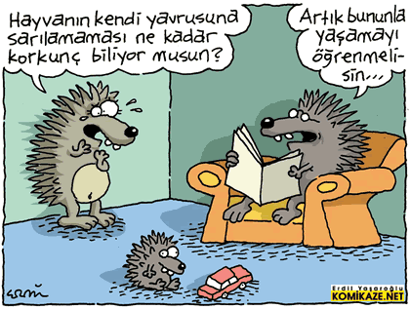
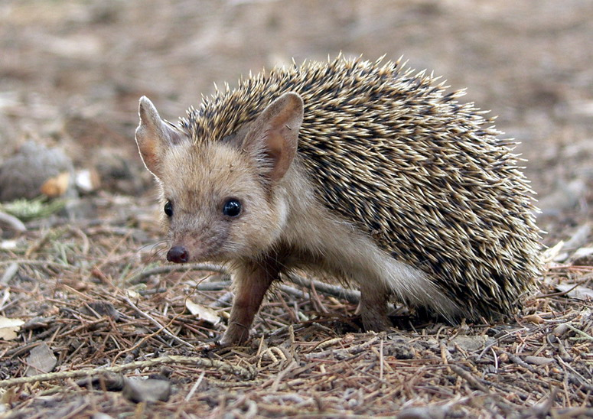
Öykü
Notes:
“Bir grup tedbirli ve çalışkan köstebek kışı geçirebilecekleri bir yuva kazmak için bütün yaz çalışırlar. Tembel ve müsrif kirpi köstebeklere yaklaşır ve kendi yuvası olmadığını söyler. Köstebekler kirpiye acırkar ve onu da yuvalarına alırlar. Fakat kirpinin dikenlerini hiç akıllarına getirmedikleri için kirpi ile aynı yuvada kalmaları imkansız hale gelmiştir. Köstebekler ne yapmalıdır?”

Slide 20
Erkekler bunu hak meselesi olarak görürken, kızlar orta yolu bulmaya çalışmışlardır. Gilligan’a göre kadınlar ve erkekler daha farklı sosyalleşmektedirler ve bu durum ahlak gelişiminde göz önüne alınması gereken bir şeydir (Kızıltepe, 2004).
Gilligan’ın bu eleştirisine karşılık yapılan araştırmalarda ahlak gelişiminde cinsiyet farkı olmadığı ortaya konmuştur (Turiel, Smetanai, 1991).

Slide 21
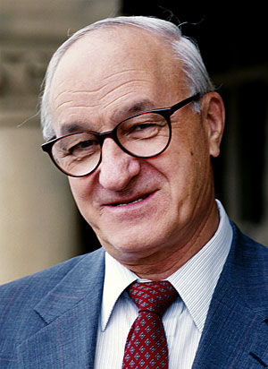
Sosyal Öğrenme Kuramına göre Ahlak Gelişimi
Sosyal öğrenme kuramının en
büyük öncüsü Bandura’ dır.
Ahlaki davranışı odak noktası yapan sosyal öğrenme kuramına göre, ahlak gelişimi mekanizması diğer davranış kazanma mekanizmalarına benzerdir.
1925-

Slide 22
Çocuğun iyi bir ahlak yapısının oluşumu, iyi bir modelle karşılamasına bağlıdır.
Sosyal öğrenme kuramına göre vicdan ve ahlak gelişiminde ebeveyn ve diğer modeller önemlidir. Bu kurama göre çocuklar için küçük yaşta en çarpıcı örnekler ana babalardır.

Slide 23
3 temel yaklaşımın tablo şeklinde incelenmesi
 | Psikoanalitik Yaklaşım | Bilişsel Yaklaşım | Sosyal Öğrenme Yaklaşımı
Ana vurgu | Duygu | Düşünce | Davranış
Ahlak nasıl ediliniyor? | Ebeveyn değerlerinin içselleştirilmesiyle oluşan süper ego ile | Deneyim ve zekaya dayanan değişmez aşamalar ile | Gözlem, ödül ve ceza yöntemi ile
Başlıca sosyalleşme araçları | Aynı cinsiyetten olan ebeveyn | Daha üst aşamadaki insanlar | Etrafta model olabilecek herhangi bir kişi
Araştırma desteği | Oldukça az | Orta Seviyede | Güçlü

Slide 24
İLGİNİZE
TEŞEKKÜRLER!
Notes:
24
24

